Slide 1
資料③-1
子ども・子育て支援事業計画の概要

Slide 2
子ども・子育て支援事業計画の概要
子ども・子育て支援事業計画とは
計画の目的 | 質の高い幼児期の教育・保育^{※1}の総合的な提供、地域子ども・子育て支援事業^{※2}の一層の充実、 保育の量的拡大・確保を図ること。 ⇒「子ども・子育て新制度」を推進していくため、質の高い教育・保育の提供体制をどのように整え、どのような 子育て支援を進めていくかを決めるための計画。
計画の内容 | ●国の基本指針に即して、幼児期の学校教育・保育・地域の子育て支援について、以下３点を定める。 どの程度のニーズがあるのか そのニーズをどの程度満たすのか（＝確保の内容） ニーズを満たすための施策をいつ実施するのか ⇒簡単にいうと…地域で子育て支援の「量の込み^{※3}（＝ニーズ）」がどれだけあって、 「確保方策（＝ニーズをいつ・何をすることで満たすのか）」を定めるもの。
根拠法令 | ●子ども・子育て支援法第61条第１項 【子ども・子育て支援法】 第六十一条 市町村は、基本指針に即して、五年を一期とする教育・保育及び地域子ども・子育て支援事業の提供体制の確保その他この法律に基づく業務の円滑な実施に関する計画（以下「市町村子ども・子育て支援事業計画」という。）を定めるものとする。
計画期間 | ^{５年間} 法定計画であり、５年に一度全国一斉に見直し
。
第3期は令和7年度～令和11年度
※1:ここでいう「教育・保育」とは、
教育…現行の学校教育法に位置づけられる小学校就学前の満3歳以上の子どもを対象とする教育保育…児童福祉法（第6条の3第7項）に位置づけられる乳幼児を対象とした保育
※2：地域子ども・子育て支援事業とは、市町村が地域の実情に応じ、市町村子ども・子育て支援事業計画に従って実施する事業（詳細は15ページ参照）
※3：量の見込みについての詳細は５ページ～
1

Slide 3
子ども・子育て支援事業計画の概要
子ども・子育て支援事業計画の作成プロセス
主な項目 | 概要 | 手順
（1）ニーズ調査の実施 | ・アンケート調査や利用実績分析などにより子育て家庭のニーズを把握する。 | ・調査票の作成 ・調査票の配布及び回収 ・調査結果の入力・集計 ・過去の利用実績の把握・分析（必要に応じて） ・集計結果報告書の作成
（2）調査結果に基づく課題整理 | ・（1）の結果をもとに、地域における教育・保育の提供体制や子ども・子育て支援事業等に関する課題を整理する。 | ・結果の分析と評価 ・既存施策の取組状況の評価 ・課題の取りまとめ
（3）量の見込みの算出及び目標量の設定 | ・ニーズ調査の結果をもとにして、量の見込みと、ニーズを満たすための目標量を設定する。 | （・詳細は、５ページ以降参照）
（4）計画案の作成 | ・今後講じていくべき施策を検討するとともに、それをいつ・どのように実施するかを決め、計画書の案を作成する。 | ・国の基本指針の精査 ・必要な施策及びKPI等の検討 ・計画文案の作成
（5）パブリックコメント | ・完成した計画書の案を住民の縦覧に供し、意見を求める。 | ・計画書案の公表 ・住民意見の反映
（6）地方版子ども・子育て会議※ における審議 | ・計画に盛り込む施策や事業の目標値などに関して審議をします。計画策定の期間中、概ね 3～５回程度実施される。 | ・各種資料の提供 ・審議結果の取りまとめと計画案への反映
※地方版子ども・子育て会議子ども・子育て支援法第72条に規定される「審議会その他の合議制の機関」のこと。
市町村は、設置が努力義務化されている。計画策定期間中は、他の計画における策定委員会や審議会に相当する役割を負う。

Slide 4
子ども・子育て支援事業計画の概要
子育て家庭のニーズの把握
●ニーズ把握とは
子育て家庭が、教育・保育事業（幼稚園や保育所、認定こども園などが提供するサービス）やその他の子ども子育て支援のためのサービスを、どの程度必要としているかを把握すること。
●ニーズ把握がなぜ必要か
今後、自治体として子ども・子育てに関わるサービスをどの程度提供すればよいか見立てを付けるため。
●ニーズ把握の方法
子ども・子育て支援ニーズ調査により把握することが基本とされている^{※1}。
対象者ごとに、別々の調査票を用いる。
調査は「未就学児（～5歳までの子ども）の保護者」と「就学児（小学1～6年生）の保護者」に対して実施^{※2}。
対象 | 主な目的
未就学児（～5歳までの子ども）の保護者 | 幼稚園・保育所・認定こども園のニーズを把握すること
就学児（小学1～6年生）の保護者 | 放課後児童クラブ（学童）等のニーズを把握すること
※1：その他の方法でも可能 ※2：自治体によっては、妊婦など、特定の対象者を増やして行うこともある。

Slide 5
子ども・子育て支援事業計画の概要
教育・保育提供区域について
●教育・保育提供区域とは…
市町村内で、教育・保育事業を提供する上で基礎となる区域（最小単位となる区域）のこと。事業ごとに範囲が異なる。
区域を設定する理由は…
子どもや家庭が、「身近な地域で」「希望するサービスを」利用しやすくするために、地域のニーズに応じてサービスを計画的に提供するため。
●提供区域の決め方は…
事業ごとに、「保護者・子どもの利用しやすさ」と「提供体制の確保しやすさ」の点で、丁度よい広さの区域を設定する。例）
事業名 | 教育・保育提供区域 | 考え方
乳児家庭全戸訪問事業 | A全市域 | 保健師が対象者宅に訪問する事業で、全市的に取り組んでいるため、区域を設定することになじまないため。
放課後児童健全育成事業 | A市内の各小学校区ごと | 放課後児童クラブの利用対象となる児童の教育提供区域が、小学校区となるため。
【子ども・子育て支援法に基づく基本指針より抜粋】
市町村は、地理的条件、人口、交通事情その他の社会的条件、現在の教育・保育の利用状況、教育・保育を提供するための施設の整備の状況その他の条件を総合的に勘案して、小学校区単位、中学校区単位、行政区単位等、地域の実情に応じて、保護者や子どもが居宅より容易に移動することが可能な区域として「市町村が定める区域」を定める必要がある。
また、市町村子ども・子育て支援事業計画では、「市町村が定める区域」ごとに、「教育・保育」、「地域型保育事業」及び「地域子ども・子育て支援事業」の、「量の見込み」「確保の内
容」「実施時期」を記載することとされている。
4

Slide 6
子ども・子育て支援事業計画の概要
「量の見込み」について
「量の見込み」とは…
幼稚園や保育所、放課後児童クラブ等について、将来必要となる利用人数を見込むこと。
＝どのくらいの需要があるか
量の見込みを設定する理由は…
サービスの利用を希望しながら枠が足りずに利用できずにいる人（＝待機児童等）を減らすために、予めどの程度の利用希望がいるのかを見積もって、どの程度枠を確保すればよいかを検討するため。
（子ども・子育て支援法第61条第2項で、市町村は、子ども・子育て支援事業計画の策定にあたり、「教育・保育」及び
「地域子ども・子育て支援事業」の量の見込みを推計し、具体的な目標設定を行うことが求められている。）
量の見込みの算出方法
「子育て家庭のニーズ」と「推計児童数」をもとに算出する。（詳しくは次ページ以降参照）

Slide 7
子ども・子育て支援事業計画の概要
国の手引きでの方法
「量の見込み」について
●量の見込み算出の計算式
【ステップ1】 ア：推計児童数（人） × イ：潜在家庭類型※（割合） ＝ ウ：家庭類型別児童数（人）
【ステップ2】 ウ × エ:利用意向率（割合） ＝量の見込み（人）
※次頁参照。
ア：人口推計により把握
イ：対象となる子どもの父母の有無、就労状況から８タイプ（ひとり親世帯やフルタイムとパートの世帯など）に
分類し、それぞれの割合を算出
ウ：「A × B」により算出
エ：「その家庭類型で保育を希望している数 ÷ その家庭類型の人数」により算出
【参考】令和6年4月創設の3つの
地域子ども・子育て支援事業の量の見込み算出方法

Slide 8
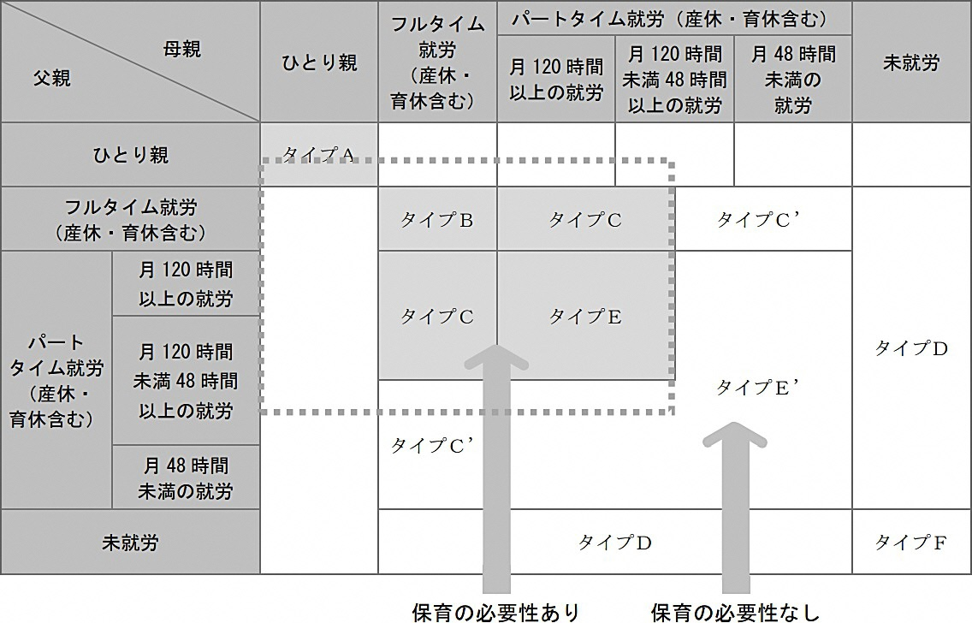
子ども・子育て支援事業計画の概要
国の手引きでの方法
潜在的家庭類型と認定区分
●潜在的家庭類型とは
これまでのニーズ調査の結果をもとに、子育て家庭を8つの類型に分けたもの。
子育て家庭の状況や子育て中の親の就労状況・就労意向、教育・保育 事業をどの程度利用したいかの希望などに基づいて分類する。
●潜在的家庭類型を出す理由
教育・保育事業の量の見込みは、単純にニーズ調査の結果と推計児童数から算出するものではなく、教育・保育事業が、 どれだけ必要になるか（必要性の有無）に応じて算出する。
その「必要性の有無」は、子どもの年齢と家庭の状況に応じて 異なっており、必要性の有無ごとに、利用できるサービスが決められている。（＝認定区分。次頁参照。）
この、「家庭の状況」に該当するのが潜在的家庭類型であり、事業ごとの量の見込みを算出する際に、潜在的家庭類型が必要になる。

Slide 9
子ども・子育て支援事業計画の概要
国の手引きでの方法
潜在的家庭類型と認定区分
●認定区分とは
子どもの年齢と保育の家庭類型等に基づく必要性の有無によって1～3号のいずれの区分に認定され、認定された区分により利用できる施設（幼稚園、保育所など）が異なる。
量の見込み
必要性の有無は、潜在的家庭類型と子どもの年齢によって決められる。量の見込みは、利用できる施設ごとに算出される。
（＝どの程度のニーズが見込まれるか）は、利用できる施設ごとに算出する。
認定区分 | 対象者 | 利用できる施設
1号認定 | 子どもの年齢が満3歳以上で、教育を希望する場合 | 認定こども園(幼稚園機能）、幼稚園
2号認定 | 子どもの年齢が満3歳以上で、保育を必要とする事由に該当する場合 | 認定こども園（保育所機能）、保育所
3号認定 | 子どもの年齢が満3歳未満で、保育を必要とする事由に該当する場合 | 認定こども園（保育所機能）、保育所、地域型保育事業
潜在的家庭類型（前頁参照） | 子どもの年齢が0～2歳 | 子どもの年齢が3～5歳
ひとり親家庭 | 3号認定 | 2号認定
両親ともフルタイムの家庭 | 3号認定 | 2号認定
片方の親がフルタイム、もう一方がパートの家庭 | 3号認定 | 2号認定
片方の親がフルタイム、もう一方が短時間就労のパートの家庭 | （認定なし） | 1号認定
両親のどちらかが専業主婦（夫）の家庭 | （認定なし） | 1号認定
両親ともパートの家庭 | 3号認定 | 2号認定
片方の親がパート、もう一方が短時間就労のパートの家庭 | （認定なし） | 1号認定
両親とも無職の家庭 | （認定なし） | 1号認定

Slide 10
子ども・子育て支援事業計画の概要
国の基本指針について
基本指針とは | ●これから実施すべき子ども子育て施策はどのようなものか、どんなことを意識して施策を進めなければならないのか、またのために、何を決める必要があるのかについて定めたもの。
計画との関係 | ●子ども・子育て支援事業計画は、国が作成する「基本指針」の内容を踏まえて策定を進める。
内 容 | ●必須記載事項と任意記載事項がある※。 ●市町村はこの内容を踏まえ、地域の実情に合わせて施策を検討する。
※必須記載事項…必ず盛り込む必要のある内容。基本的には、「教育・保育事業」や「地域子ども・子育て支援事業」について、どこで・どのような・どの程度のニーズがあって、そのニーズをいつ・どのような方法で満たすのかを定める。
※任意記載事項…必須ではないが盛り込んだほうが良い内容。基本的には、仕事と子育ての両立をどう支援するかについて定める。
（詳細は下表参照）
必須記載事項（計画に必ず盛り込む内容）
① 教育・保育提供区域の設定 | ② 各年度における教育・保育の量の見込み
③ 教育・保育の提供体制の確保の内容及びその実施時期 | ④ 地域子ども・子育て支援事業の量の見込み
⑤ 地域子ども・子育て支援事業の提供体制の確保の内容及びその実施時期 | ⑥ 教育・保育の一体的な提供に関すること
任意記載事項（記載したほうが良いとされるもの）
産後の休業・育児休業後における教育・保育施設等の円滑な利用の確保 | 職業生活と家庭生活との両立に必要な雇用環境の整備に関する施策
職業生活と家庭生活との両立に必要な雇用環境の整備に関する施策

